Slide 1
Elementos de Desarrollo Web
Curso rápido para hacer aplicaciones web
Sesión 15: Notas de Personas

Slide 2
CORE

Slide 3
CORE
INTERFACE MINIMA

Slide 4
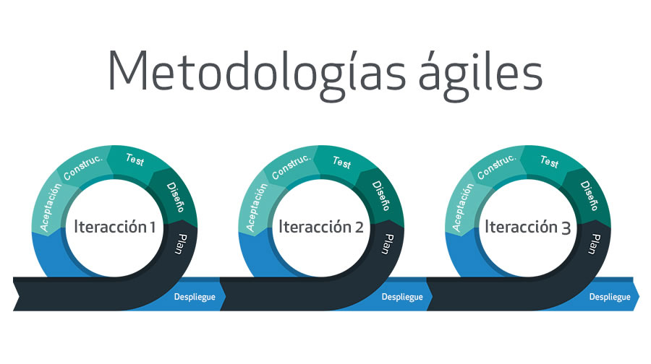

Slide 6
DISEÑO
MODELADO
FRONTEND
CONTROLADOR
SERVICIO
MODELO
REPOSITORIO
TABLAS
Frontend Primero

Slide 7
DISEÑO
MODELADO
FRONTEND
CONTROLADOR
SERVICIO
MODELO
REPOSITORIO
TABLAS
Frontend Primero

Slide 8
DISEÑO
MODELADO
FRONTEND
CONTROLADOR
SERVICIO
MODELO
REPOSITORIO
TABLAS
Frontend Primero

Slide 9
DISEÑO
MODELADO
FRONTEND
CONTROLADOR
SERVICIO
MODELO
REPOSITORIO
TABLAS
Frontend Primero

Slide 10
DISEÑO
MODELADO
FRONTEND
CONTROLADOR
SERVICIO
MODELO
REPOSITORIO
TABLAS
Frontend Primero

Slide 11
DISEÑO
MODELADO
FRONTEND
CONTROLADOR
SERVICIO
MODELO
REPOSITORIO
TABLAS
Frontend Primero

Slide 12
REST en Spring Boot

Slide 13
CONTROLLER

Slide 14
SERVICE
CONTROLLER

Slide 15
SERVICE
(interface)
SERVICE IMPLEMENTATION
CONTROLLER

Slide 16
ENTITY
REPOSITORY
SERVICE
(interface)
SERVICE IMPLEMENTATION
CONTROLLER

Slide 17
ENTITY
REPOSITORY
(interface)
REPOSITORY
IMPLEMENTATION
SERVICE
(interface)
SERVICE IMPLEMENTATION
CONTROLLER

Slide 18
ENTITY
REPOSITORY
(interface)
JPA
SERVICE
(interface)
SERVICE IMPLEMENTATION
CONTROLLER

Slide 19
Gracias

Slide 20
Material de Referencia
https://akobashikawa.github.io/curso-elementos-desarrollo-web/
Site para el curso

Slide 21
Antonio Kobashikawa
akobashikawa@gmail.com

